Slide 1
经典题串烧
2019.2.15

Slide 2
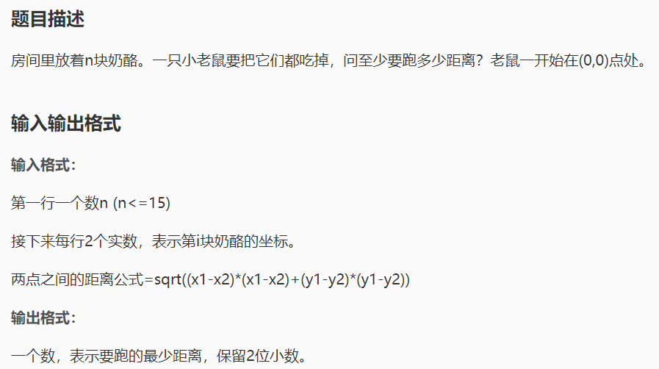
P1433 吃奶酪

Slide 3
dfs or bfs?

Slide 4
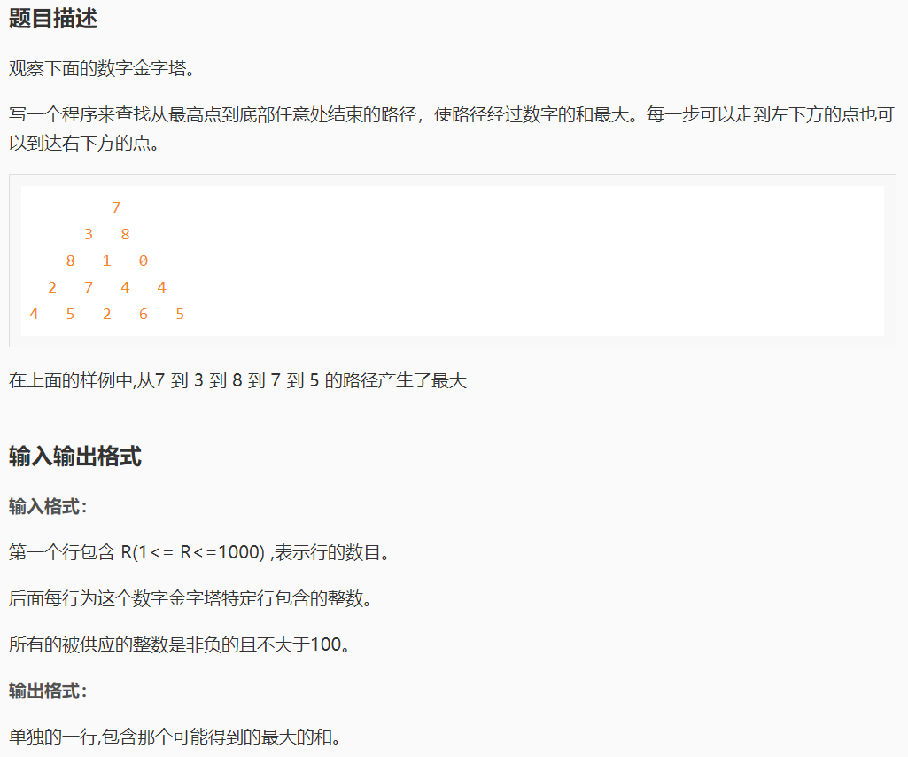
P1216 [IOI1994][USACO1.5]数字三角形

Slide 5
贪心？
每次选两个中最大的
时间复杂度O(n)

Slide 6
搜索？
每次尝试走两边
时间复杂度O(2^n)

Slide 7
动态规划！
定义f[i][j]为从(i,j)到底部的最大值
定义f[i][j]为从(1,1)到(i,j)的最大值
答案即为f[1][1]

Slide 8
递推关系
f[i][j]=max(f[i+1][j],f[i][j+1])+a[i][j];

Slide 9
还有别的方法吗？
定义f[i][j]为从(1,1)到(i,j)的最大值

Slide 10
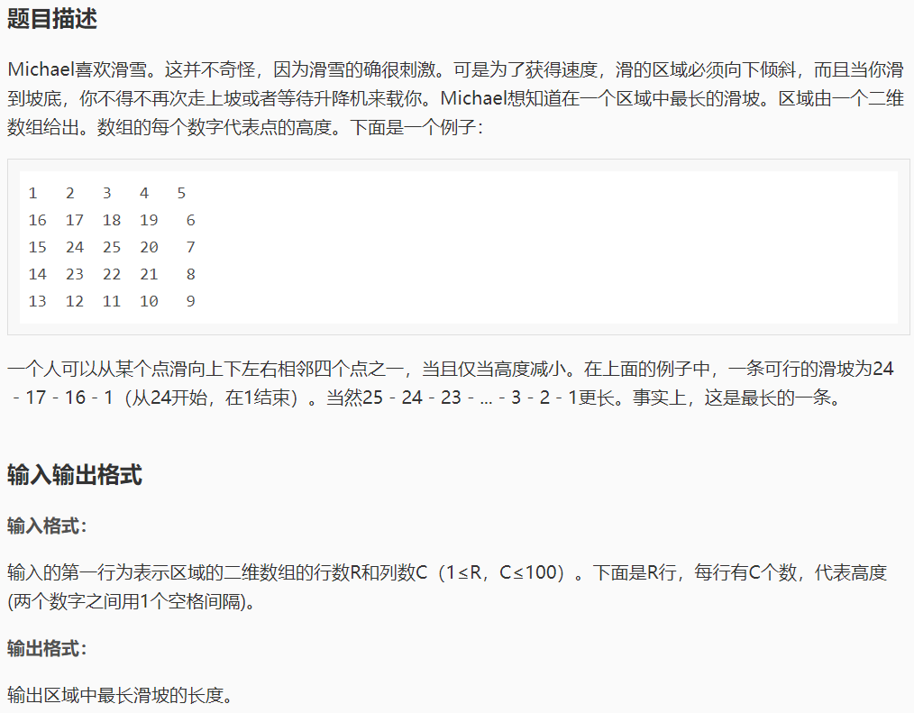
P1434 [SHOI2002]滑雪

Slide 11
动态规划？
定义f[i][j]为从（i,j）出发滑的最远路程

Slide 12
记忆化搜索？
什么叫记忆化搜索？
不重复做一件事情。

